Slide 1
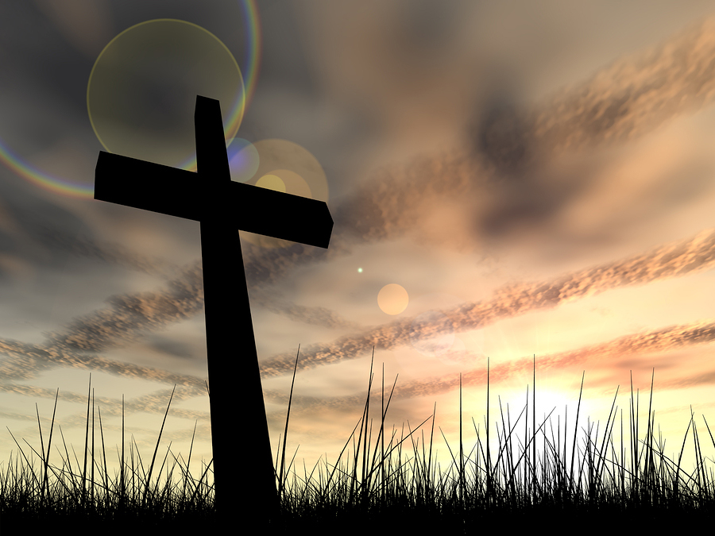
Sterben, Tod und Glaube
von Bennet Voss

Slide 2
Gliederung
Allgemeine Punkte
Sterben – Abschied nehmen
Die Vorstellung nach dem Tod - Mittelalter
Die Vorstellung nach dem Tod - Heute
Bestattungsarten
Umgang mit der Trauer
Theodizeefrage
Quellen

Slide 3
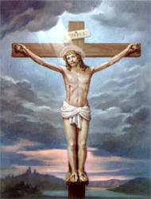
1. Allgemeine Punkte
Die größten Religionen
Menschliche Grenzen
Wir Christen glauben an Gott.
Jesus Christus hat alle Sünden auf sich genommen.
Man sollte „in Frieden mit sich selbst“ sterben können.

Slide 4
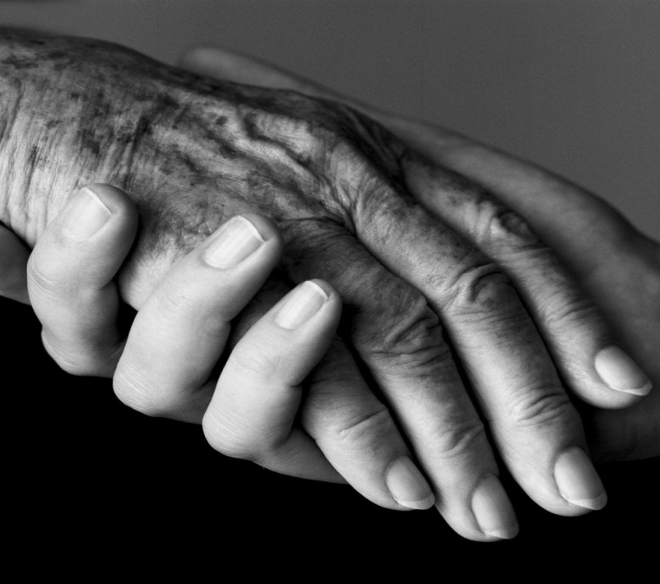
2. Sterben – abschied nehmen
evangelisch:
Kein Mensch soll einsam sterben.
Kirchenvertreter begleiten die Sterbenden auf den letzten Tagen.
Aussegnung
Das letzte Abendmahl
katholisch:
Sterbesakramente
Gott vergibt dir, Gott richtet dich auf, Gott begleitet dich.
Medizinisch gut versorgt
Verschiedene Orte des Abschieds

Slide 5

3. Die Vorstellung nach dem Tod - Mittelalter
Gott war ein strenger Richter.
Ablassbriefe
Man musste sich mit Geld aus den Sünden freikaufen.
Hölle oder Fegefeuer
Die schlechten Taten brennen.
Vollkommende Freude im Himmel
Auferstehung der Toten in den Himmel

Slide 6
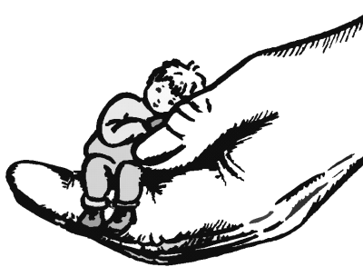
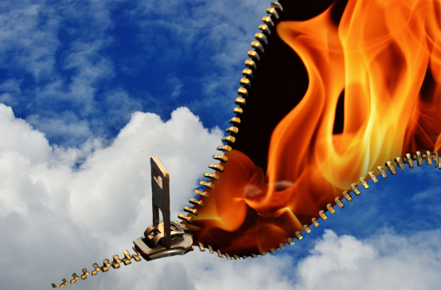
4. Die Vorstellung nach dem Tod - heute
evangelisch:
gnädiger und liebender Vater
Wir kommen, wenn wir an Gott glauben, alle in den Himmel.
katholisch:
Zustände der Seele
Wenn man Beziehungsfähig ist kommt man in den Himmel.
Wenn man nicht seine Ängste überwinden kann, kommt man in die Hölle.
Im Fegefeuer durchlebt man sein ganzes Leben nochmal.

Slide 7
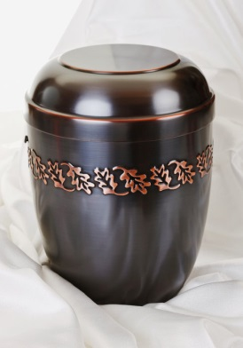
5. Bestattungsarten
Erdbestattung
Feuerbestattung (See, Luft, Erde, Kolumbarium)
evangelisch
Andacht geprägt vom Tod.
Sarg steht in der Kapelle.
Dieser wird zum Grab getragen.
Man lässt Blumen und Erde auf den Sarg fallen.
katholisch
Gottesdienst ist strenger.
evangelisch
Gottesdienst entsprechend gestaltet
Verbrennung im Krematorium
Der Tote wird mit Sarg verbrannt.
Urne steht in der Kapelle.
See-/ Luft-/ Erd-/ und Kolumbarium Bestattung
katholisch
Lange Zeit verboten
eher selten und nicht üblich

Slide 8

6. Umgang mit der Trauer
Vier unterschiedliche Phasen
1. Phase: nicht wahrhaben wollen
2. Phase: den größten Schmerz verspüren
Man glaubt keine Freude mehr zu empfinden.
3. Phase: Man kann leichte Freude empfinden.
4. Phase: Körper befindet sich im Gleichgewicht.
Man sollte seine Gefühle akzeptieren.
Insgesamt dauert dieser Weg drei bis fünf Jahre.

Slide 9

7. Theodizeefrage
Warum lässt Gott so etwas zu?
Gott kann den Tod nicht verhindern.
kann Leiden mindern
Die Seele lebt bei Gott weiter.

Slide 10
8. Quellen
https://www.sueddeutsche.de/panorama/hintergrund-sterbesakramente-1.659116
https://www.bestattungen.de/ratgeber/bestattungsarten/feuerbestattung.html
https://www.bestattungsplanung.de/bestattung/ratgeber-beerdigung/ablauf-beerdigung.html
https://www.psychotipps.com/Trauerbewaeltigung.html
https://www.luther.de/
https://www.bestattungen.de/ratgeber/bestattung/beerdigung.html
https://www.palverlag.de/lebenshilfe-abc/abschied.html
https://www.religionen-entdecken.de/eure_fragen/welche-religionen-gibt-es//

Slide 11
8. bILDQUELLEN
https://www.google.de/search?q=Abschied+nehmen+sterben&source=lnms&tbm=isch&sa=X&ved=0ahUKEwiYvPPe2YLiAhXBPFAKHQqFDXYQ_AUIDigB&biw=1464&bih=840#imgdii=KNs3LRrIjECIfM:&imgrc=-Cj5z8YaWtWcKM:&spf=1557001280128
https://www.google.de/search?biw=1445&bih=840&tbm=isch&sa=1&ei=Q3bUXKr3FdCRkwXOxJIQ&q=Jesu++kreuz&oq=Jesu++kreuz&gs_l=img.3..0j0i67j0l6j0i7i30l2.78248.78248..78486...0.0..0.57.57.1......0....1..gws-wiz-img.Q5AZcn4vn4k#imgrc=px2pC56dtOMlaM:&spf=1557427859095
https://www.google.de/search?q=H%C3%B6lle&source=lnms&tbm=isch&sa=X&ved=0ahUKEwj1rOCtlo_iAhXRaFAKHSh4BwUQ_AUIDygC&biw=1445&bih=840#imgrc=P_r1mvY37pHTxM:&spf=1557429903695
https://www.google.de/search?biw=1445&bih=840&tbm=isch&sa=1&ei=737UXNKmG7GzmwXL9ZGQDA&q=liebender+gott&oq=liebender+gott&gs_l=img.3..0i30j0i24.7523.7523..7776...0.0..0.48.48.1......0....1..gws-wiz-img.ISETlozNuX0#imgrc=HJArzPDS5OgiZM:&spf=1557430008628
https://www.google.de/search?q=Urne&source=lnms&tbm=isch&sa=X&ved=0ahUKEwjhxIzJl4_iAhWCJlAKHbfbC0sQ_AUIDigB&biw=1445&bih=840#imgrc=gElrrak8JQJm2M:&spf=1557430190998

Slide 12
